Slide 1
KRIZNO KOMUNICIRANJE U OBRAZOVANJU
doc. dr. sc. DAMIR JUGO
Stručni skup ravnatelja osnovnih škola Republike Hrvatske
Vodice, 12. studenog 2019.

Slide 2
„Niti jedna organizacija nije imuna na krize”

Slide 3
Važnost percepcije javnosti
Sve što radite šira javnost percipira kroz medijsko izvještavanje.
Mediji napadaju državne i javne institucije - najteže se ili uopće ne brane.
Novinari ne odgovaraju za svoje pogreške.
Urednici i novinari napadaju nedosljedne dužnosnike i službenike.
Danas je sve dostupno, ako ne preko medija, onda preko društvenih mreža.

Slide 4
Krizne situacije u obrazovanju
Prirodne nepogode; požari, potresi, poplave.
Nasilje.
Štrajkovi.
Trovanja hranom.
Prometne nesreće u kojima sudjeluju/stradavaju učenici.
Zlostavljanja.
Nepotizam.
Mobbing, zlostavljanje zaposlenika.

Slide 5
Karakteristike krize
Događa se iznenada.
Institucija je dočeka nepripremljena.
Traži trenutnu reakciju.
Utječe na djelovanje organizacije.
Uzrokuje nesigurnost i stres.
Mediji u krizi mogu otežati situaciju.
?
!

Slide 6
Vodeći ljudi škola u krizi
Ključna uloga u sprječavanju krize!
Zadržati autoritet!
Racionalno razmišljanje!
Vizija i strategija nakon krize!

Slide 7
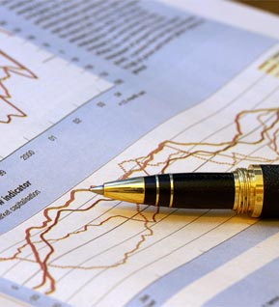
Proaktivan pristup prepoznaje krizu!
Strateško planiranje.
Razumije proces stvaranja vijesti.
Predviđa ponašanje novinara.
Poznaje redakcijski sustav i politiku.
Planira krizno komuniciranje.
Reagira na rad novinara.

Slide 8
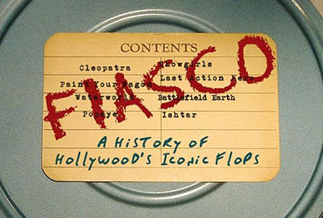
Reaktivan pristup vodi vas u još veću krizu!
Reagira tek na medijske objave.
Ne bazira se na strategijama.
Nije u mogućnosti učinkovito reagirati.
Ne omogućava kontrolu publiciteta.
Ne stvara saveznike.

Slide 9
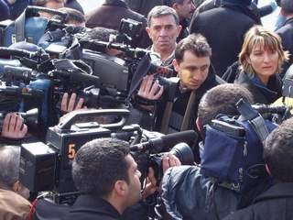
Kome se (moramo) obratiti za vrijeme krize?
Učenici i njihove obitelji.
Zaposlenici škole.
Resorno ministarstvo i agencija.
Mediji.
Pravobraniteljica za djecu.
Stručna javnost.
Međunarodna javnost.
Lokalna zajednica.

Slide 10
1. Zašto je važno prepoznati krizu?
Lakše ublažavanje posljedica.
Incidenti i nesreće neće postati krize.
Sačuvat ćemo imidž škole.
Oštećenima pokazujemo odgovornost.
Javnostima (pogotovo zaposlenicima) pokazujemo kako vladamo situacijom.

Slide 11
Kriza nije ono što se stvarno dogodilo nego ono što ljudi misle da se dogodilo!

Slide 12
2. Kada nastupi kriza…
Odmah početi s planiranjem.
Reagirajte brzo – prva 2(4) sata su najvažnija!
Reagirajte iskreno – kad-tad će se saznati ako ne govorite istinu.
Budite točni i precizni.
Provjerite svaku informaciju koja dolazi i odlazi od vas.

Slide 13
3. Postavite si sljedeća pitanja!
Što se zapravo dogodilo?
Je li moguće produbljenje krize?
Procjena razvoja krize?
Trebamo li saveznike?
Trebamo li aktivirati krizni plan?
Procjena štete?
Tko je odgovoran?
Je li ovo prvi put?
Je li bilo upozorenja?
Kraj?

Slide 14
Unaprijed napravite krizni plan!
Definirane zadaće i odgovornosti ključnih ljudi škole/institucije.
Popis svih javnosti kojima se obraćamo.
Plan komuniciranja sa zaposlenicima, učenicima i njihovim roditeljima.
Mediji.
Zadaće “glasnogovornika” i ostalih službenika uključenih u događaj.

Slide 15
Komuniciranje u krizi #1
Pokažite ljudsku stranu: “Žao nam je!”
Smirite ljude na koje se kriza odnosi.
Ponudite informacije i objašnjenja.
Podsjetite na vaše kvalitete.
Utvrdite tko je odgovoran.

Slide 16
Komuniciranje u krizi #2
Komunicirajte 24 sata dok kriza ne završi.
Novinari vam mogu pomoći.
“Dajemo vam sve raspoložive informacije”
“Čim nešto saznamo obavijestit ćemo vas”

Slide 17
„Mediji će doći na mjesto nesreće poput najezde skakavaca koje treba nahraniti. Ako ih ne hrani organizacija koja se nađe u središtu krize, hranit će se iz ruku drugih. I postat će duboko sumnjičavi o ruci koja ih – očito – ne hrani“
Regester i Larkin, 2005: 173

Slide 18
Komuniciranje s medijima u krizi #1
Nemojte ignorirati medije.
Prihvatite pozive za medijska gostovanja.
Koristite pravo na autorizaciju intervjua.
Pažljivo poslušajte pitanja prije odgovora.

Slide 19
Komuniciranje s medijima u krizi #2
Govorite samo ono što znate.
Izbacite iz rječnika “NEMAM KOMENTARA”.
U intervjuu je najvažnije prvih 30 sekundi.
Uzvratite svaki poziv - inače će novinari informacije tražiti drugdje.

Slide 20
Komuniciranje s medijima u krizi #3
Prosječna medijska afera traje 3-5 dana.
Na provokacije ne odgovarajte provokacijom.
Kontrolirajte osjećaje i ne prebacujte odgovornost.
Zaboravite materijalnu štetu – ljudski životi su najvažniji.

Slide 21
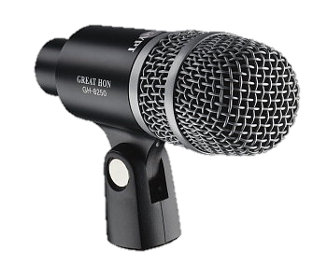
Komuniciranje s medijima u krizi #4
Naučite jednostavne riječi.
Sve što kažete sutra će biti u medijima.
Govorite u ime organizacije.
Nemojte davati lažna obećanja.
Nemojte pretjerivati sa brojkama (tri podatka max).

Slide 22
Ako nešto ne želite objaviti
ne govorite o tome!

Slide 23
Nakon krize - analiza
Kako su mediji izvještavali o krizi?
Tip i domet izvještaja?
Reakcije javnosti?
Financijske posljedice?
Zaposlenici?

Slide 24
Kriza se uvijek
može ponovno
pojaviti!

Slide 25
HVALA NA PAŽNJI!
damir.jugo@bernays.hr

